Slide 1
CF02_3_3_gráfico_gestión de la continuidad

Slide 2
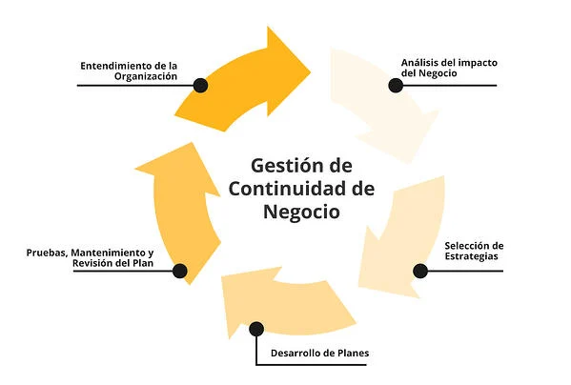
Indicaciones para la producción
Favor rehacer gráfico de acuerdo a referencia visual dada.
Entendimiento de la organización
Análisis del impacto del negocio
Pruebas, mantenimiento y revisión del plan
Selección de estrategias
Desarrollo de planes
Está basado en las normas británicas la cual tiene todos los requisitos y requerimientos que debe seguir una compañía para implementar un sistema de gestión de la continuidad del negocio también llamado SGCN.

